Slide 1


Pznaj co jest na topie

Slide 2

Wymagania funkcjonalne

Slide 3

Wymagania funkcjonalne
Pozyskanie danych z serwera Amazon

Slide 4
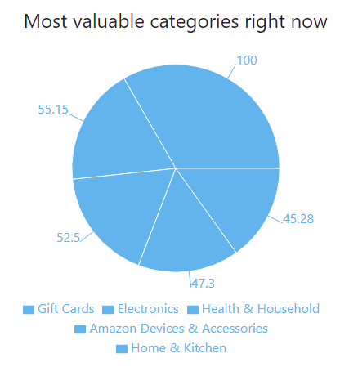
Wymagania funkcjonalne
Integracja API z aplikacją internetową do skonstruowania diagramu na stronie

Slide 5

Wymagania funkcjonalne
Przechowywanie danych za pomocą nierelacyjnej bazy poprawiająca szybkość wyszukiwania danych

Slide 6
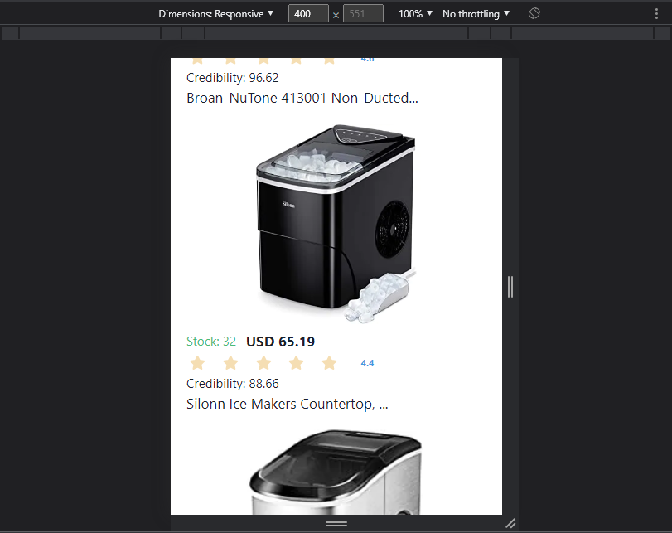
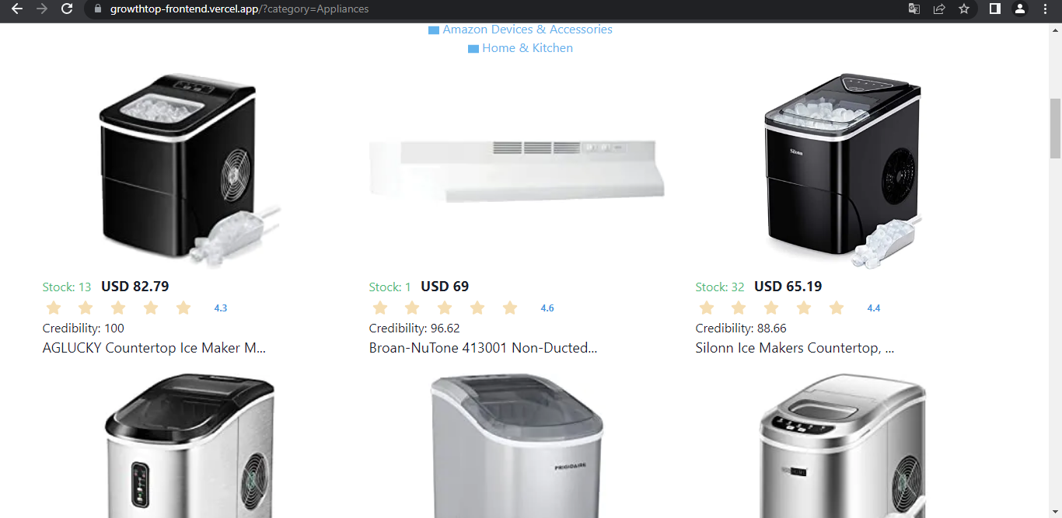
Wymagania funkcjonalne
Prezentacja danych spełniając wymogi responsywne

Slide 7
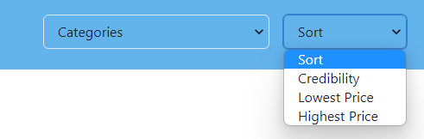
Wymagania funkcjonalne
Sortowanie po cenie oraz po wiarygodności zakupu wyliczonej za pomocą stosunku liczby opinii do ich ocen

Slide 8

Wymagania niefunkcjonalne

Slide 9

Wymagania niefunkcjonalne
Ciemny tryb

Slide 10






Wymagania niefunkcjonalne
Kompatybilność ze wszystkimi przeglądarkami

Slide 11
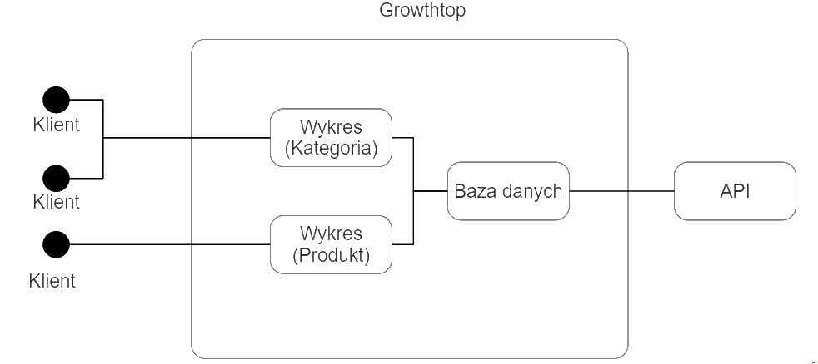

UML
Wykresy na stronie

Slide 12
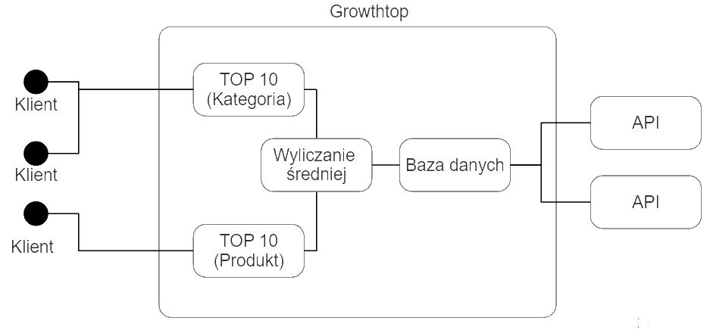
UML
Top 10 najchętniej wybieranych

Slide 13
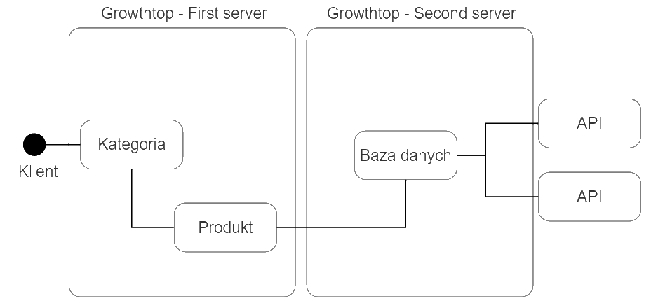
UML
Top 10 najchętniej wybieranych

